Slide 1
Тема 7. Проект глобального широкополосного интернета Starlink компании SpaceX
https://www.comnews.ru/content/209438/2020-10-07/2020-w41/enciklopediya-starlink#toc5

Slide 2
За точку отсчета развития проекта StarLink надо взять 2007 год, когда Грег Уайлер основал компанию O3b Networks, акционерами которой стали спутниковый оператор SES (ему принадлежало 49,5% акций), Google, банк HSBC, фонд Liberty Global.
В 2016 году SES выкупила доли у остальных акционеров O3b Networks, и это стало признанием успеха и компании, и Грега Уайлера как руководителя, и перспективности этого направления бизнеса. Напомним, что О3b - это сокращение от Other 3 billion: напоминание о трех миллиардах землян, не имевших в 2007 году доступа к Интернету. Суть того проекта была в создании группировки спутников на орбите высотой 8000 км от Земли над экватором, позволяющей обеспечить широкополосным интернетом население планеты, проживающее между 45 градусом южной и 45 градусом северной широты. Очевидным недостатком проекта было то, что для приема интернета был нужен комплекс из двух антенн диаметром 2,4 м и стоимостью в $120 тыс. Две антенны нужны были потому, что одна принимала сигнал, следя за летящим спутником, а вторая антенна в это время наводилась на следующий космический аппарат, чтобы сменить первую, когда "ее" спутник скроется за горизонтом.
Такой сервис был воспринят правительствами и телекомами стран Африки, островных государств в Тихом океане, а также Пентагоном для его зарубежных баз. То есть бизнес удался, ресурс сети был распродан. Но из-за огромной стоимости антенн этой услугой не могли воспользоваться жители деревень в глубине Африки, да и просто частные лица. Нужен был проект "персонального спутникового интернета" на базе спутников на низкой орбите.
Такой проект появился внутри компании Google, куда в 2013 году устроился на работу Марк Кребс. 30 сентября 2014 года Google подала заявку на патент на спутниковую группировку для широкополосного доступа в интернет с сетью наземных шлюзовых станций и межспутниковыми линиями связи, в которой Марк Кребс значился как изобретатель. Патент был выдан уже в 2017 году, вот как должна была выглядеть группировка спутников

Slide 3
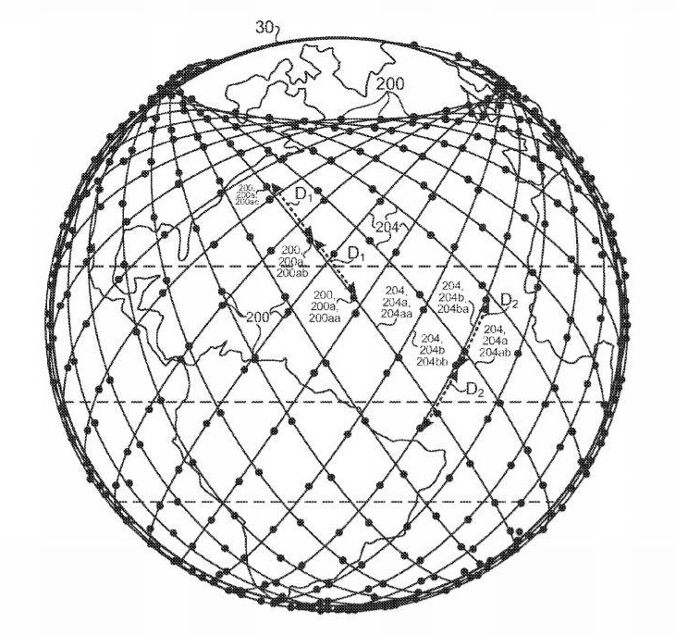
Схема спутниковой группировки Google для ШПД с сетью наземных шлюзовых станций и межспутниковыми линиями связи

Slide 4
В 2014 году Грег Уайлер расстался с Google и основал собственный проект OneWeb (WorldVu), а Илон Маск заручился финансированием от Google и в 2014 году начал аналогичный проект.
Основные события проекта Starlink:
Январь 2015 г. - открытие офиса в Рэдмонде, штат Вашингтон, созданного специально для развития проекта Starlink.
15 ноября 2016 г. - подача заявки в FCC (федеральная комиссия связи) на использование частотного спектра диапазонов Кu и Ка спутниковой группировкой из 4425 космических аппаратов.
1 марта 2018 г. - подача заявки на использование частотного спектра V-диапазона (40-75 GHz) спутниковой группировкой из 7518 космических аппаратов.
30 марта 2018 г. - получено разрешение FCC на заявку от ноября 2016 года на сеть из 4425 спутников.
22 февраля 2018 г. – Ракетой-носителем Falcon 9 в качестве попутной нагрузки успешно запущены два тестовых спутника (Microsat-2a и Microsat-2b). Впоследствии они были переименованы в Tintin-А и Tintin-В.
8 ноября 2018 г. - подача заявки в FCC на изменение заявки сети Кu и Ка диапазонов (4425 спутников), с выделением первого этапа из 1600 спутников и уменьшением для них высоты орбиты с 1100 км до 550 км.
1 февраля 2019 г. - Спейс Х направил в FCC заявку на включение и работу 1 миллиона абонентских терминалов.

Slide 5
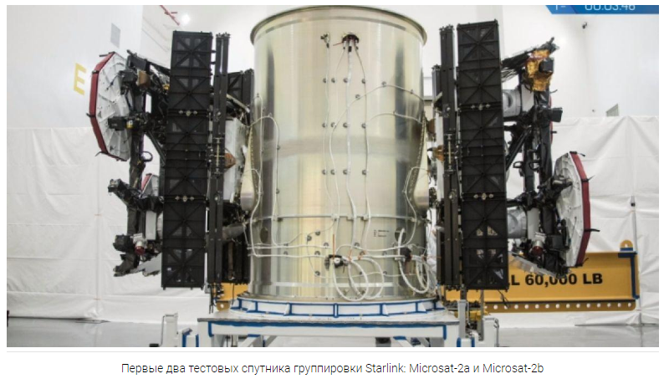

Slide 6
23 мая 2019 г. - запуск 60 спутников Starlink в версии v0.9 (фидерная линия Земля-космос в Кu-диапазоне). Первые публичные фото спутников и их укладки под обтекатель ракеты Falcon 9.
11 ноября 2019 г. - пуск 60 космических аппаратов Starlink версии 1.0. Высота круговой орбиты отделения спутников от ракеты - 280 км, то есть существенно ниже, чем в первом пуске.
7 января 2020 г. - третий пуск 60 космических аппаратов Starlink (второй пуск спутников версии 1.0).
29 января 2020 г. - четвертый пуск 60 космических аппаратов Starlink (третий пуск спутников версии 1.0).
17 февраля 2020 г. - пятый пуск 60 космических аппаратов Starlink (четвертый пуск спутников версии 1.0).
18 марта 2020 г. - шестой пуск 60 космических аппаратов Starlink (пятый пуск спутников версии 1.0).
.
.
25 ноября 2020 г. – шестнадцатый пуск 60 космических аппаратов Starlink (пятнадцатый пуск спутников версии 1.0).
Основные цели (со слов Маска):
Изменение ситуации с интернет-трафиком в космосе -> 10% местного трафика и 50% дальнего через спутн. Сеть
это не бесплатное решение
Проект дорогой ($10-15млрд)
Стоимость пользовательского терминала - $100 - $300

Slide 7
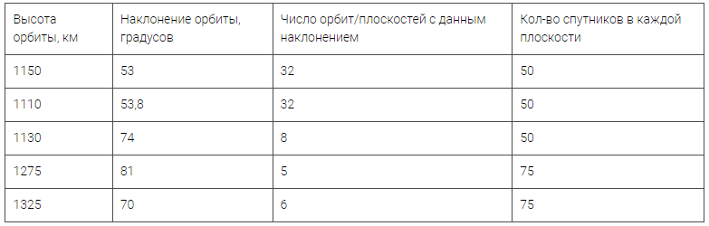
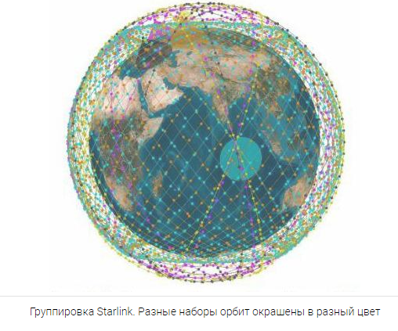
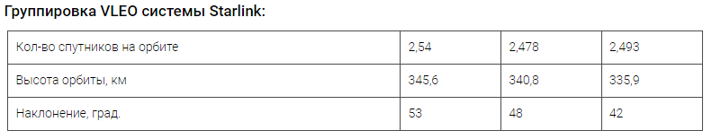
Состав группировки Starlink
состоит как минимум из двух отдельных спутниковых сетей:
первая сеть изначально (согласно заявке SpaceX в FCC от 15 ноября 2016 г.) планировалась из 4425 спутников.
вторая сеть из 7518 спутников должна будет работать в V-диапазоне

Slide 8
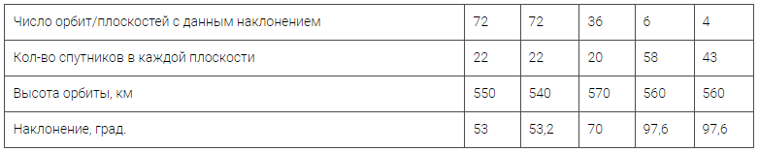
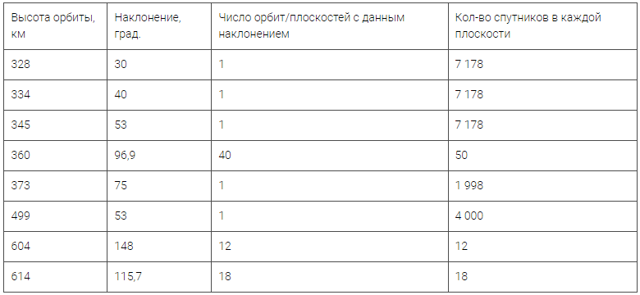
однако SpaceX вносила изменения в 2018 году, понизив орбиту до 550 км.
в начале июня 2020 года SpaceX направила в FCC еще одну заявку, названную Generation 2, согласно которой планируется еще почти 30 тыс. спутников на следующих орбитах:

Slide 9
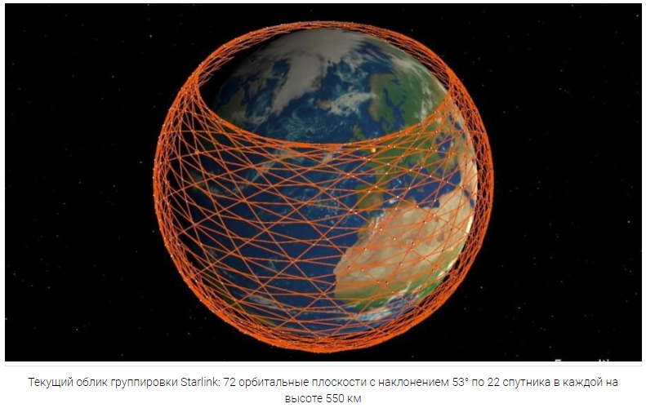

Slide 10
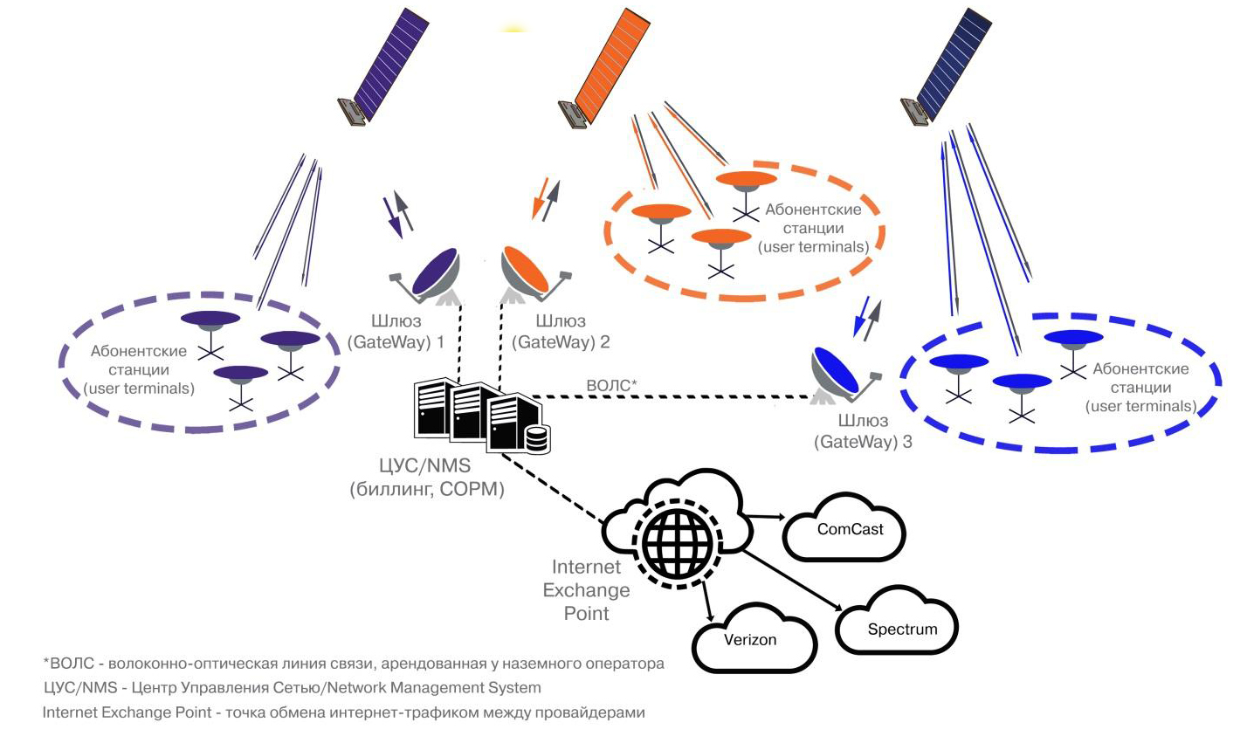
Архитектура сети Starlink

Slide 11
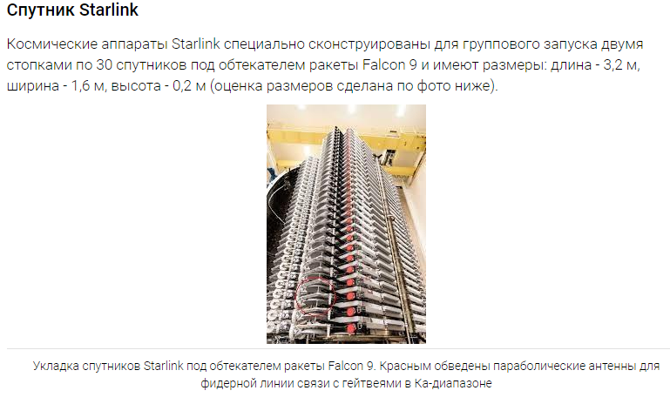

Slide 12
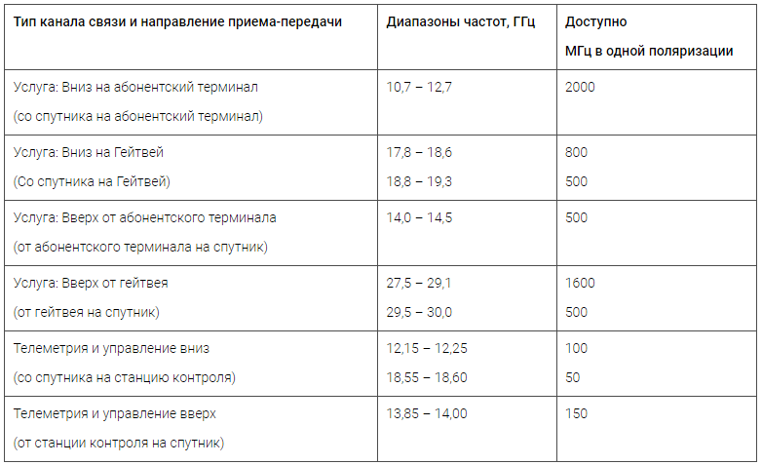
Основной полезной нагрузкой спутника Starlink являются 2 антенных комплекса для связи со шлюзовыми станциями (gateway) и с абонентскими терминалами.
Антенный комплекс для связи с гейтвеями (или фидерная линия) представляет собой параболические антенны, наводимые в процессе полета на точку Земли, где находиться gateway. Фидерная линия работает в Ка-диапазоне (18/30 МГц).

Slide 13
в распоряжении спутника имеется 2100 МГц в направлении от шлюзовой станции к спутнику и 1300 МГц в обратном направлении. При использовании обоих вариантов поляризации (левой и правой в случае круговой) это позволяет использовать для передачи трафика максимум 4200 МГц от gateway на спутник и 2600 МГц в обратном направлении.
на борту находятся 4 плоские квадратные антенны с фазированной решеткой - три на передачу информации от спутника на абонентский терминал и одна для приема сигнала от терминала.
cвязь между абонентским терминалом и спутником осуществляется в Кu-диапазоне, при этом для передачи от спутника к абоненту можно использовать 2000 МГц, а от абонента к спутнику только 500 МГц. С учетом двух поляризаций для передачи трафика спутник располагает 4000 МГц вниз и прием на 1000 МГц.
на борту имеется комплекс оборудования для командной радиолинии и передачи телеметрии, использующий по 150 МГц соответственно в Ка и Кu диапазонах.
cпутник Starlink является ретранслятором и не производит обработки информации: на его борту происходит только изменение частоты принимаемого сигнала и его усиление.
спутники первого поколения не имеют межспутниковой связи (ISL – Inter Satellite Link) и могут получать и передавать информацию только на Землю.
находясь на орбите в 550 км, спутник может покрыть своим сигналом пятно на Земле радиусом 950 км (то есть диаметром примерно 1900 км) при условии, что угол места для абонентского терминала не будет менее 25°. Отметим, что эффективная работа антенн с плоской фазированной решеткой возможна при угле места 40° и более.

Slide 14
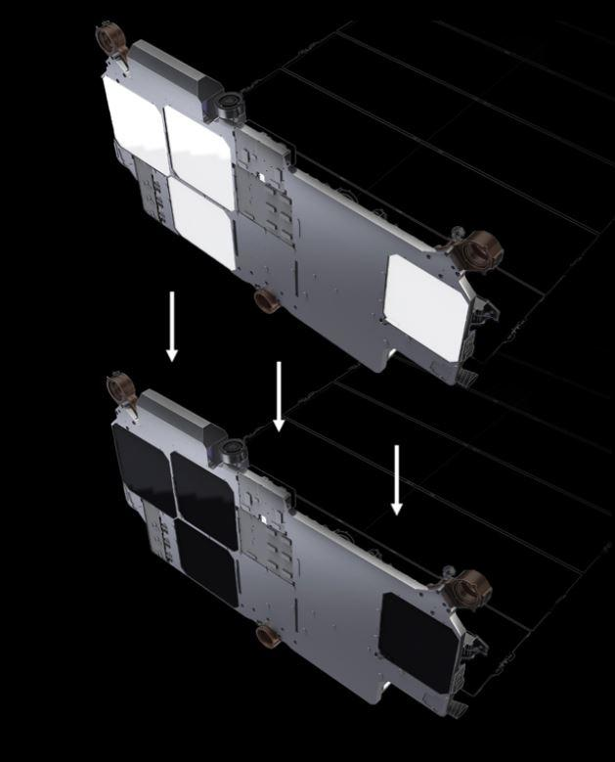
Вид четырех квадратных антенн с фазированной решеткой Кu-диапазона до нанесения покрытия для уменьшения видимости с Земли и после

Slide 15
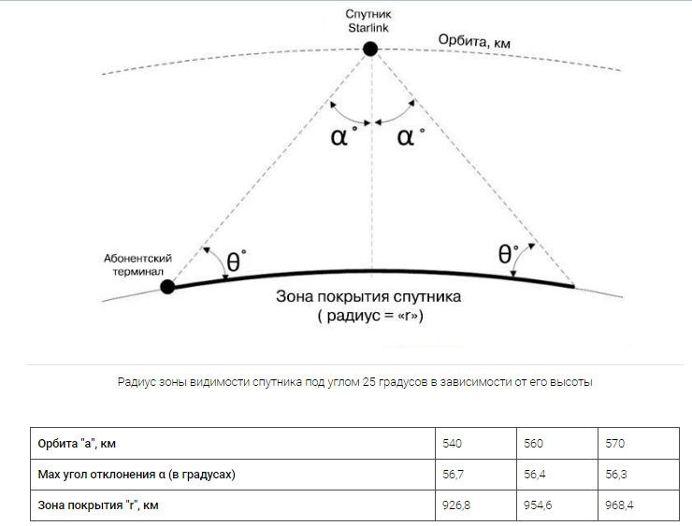

Slide 16
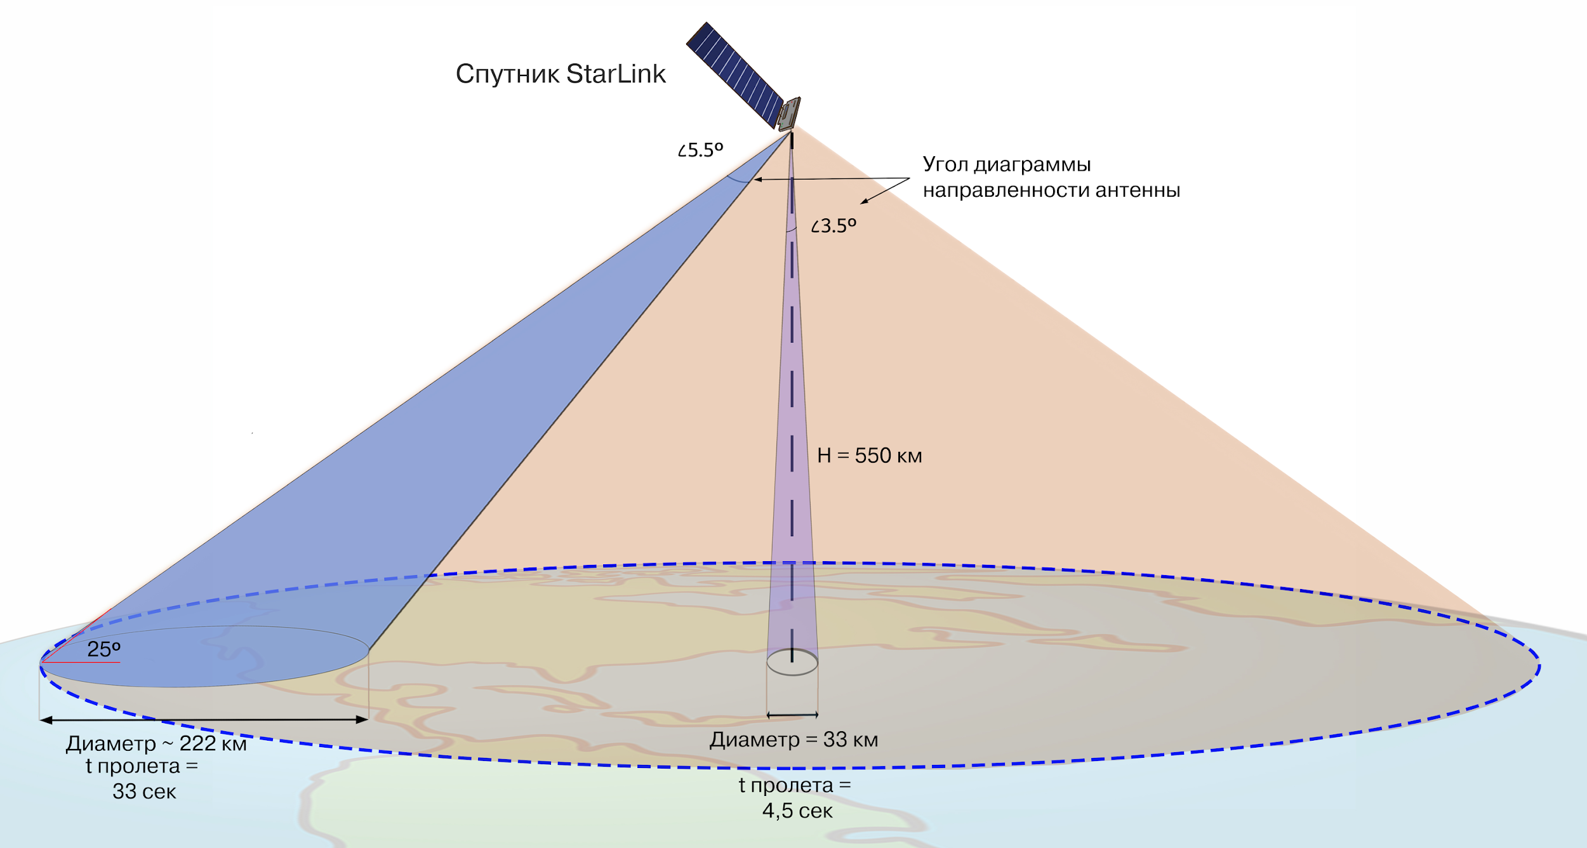
Проекция лучей спутника Starlink на Землю, с учетом геометрии и особенностей антенн

Slide 17
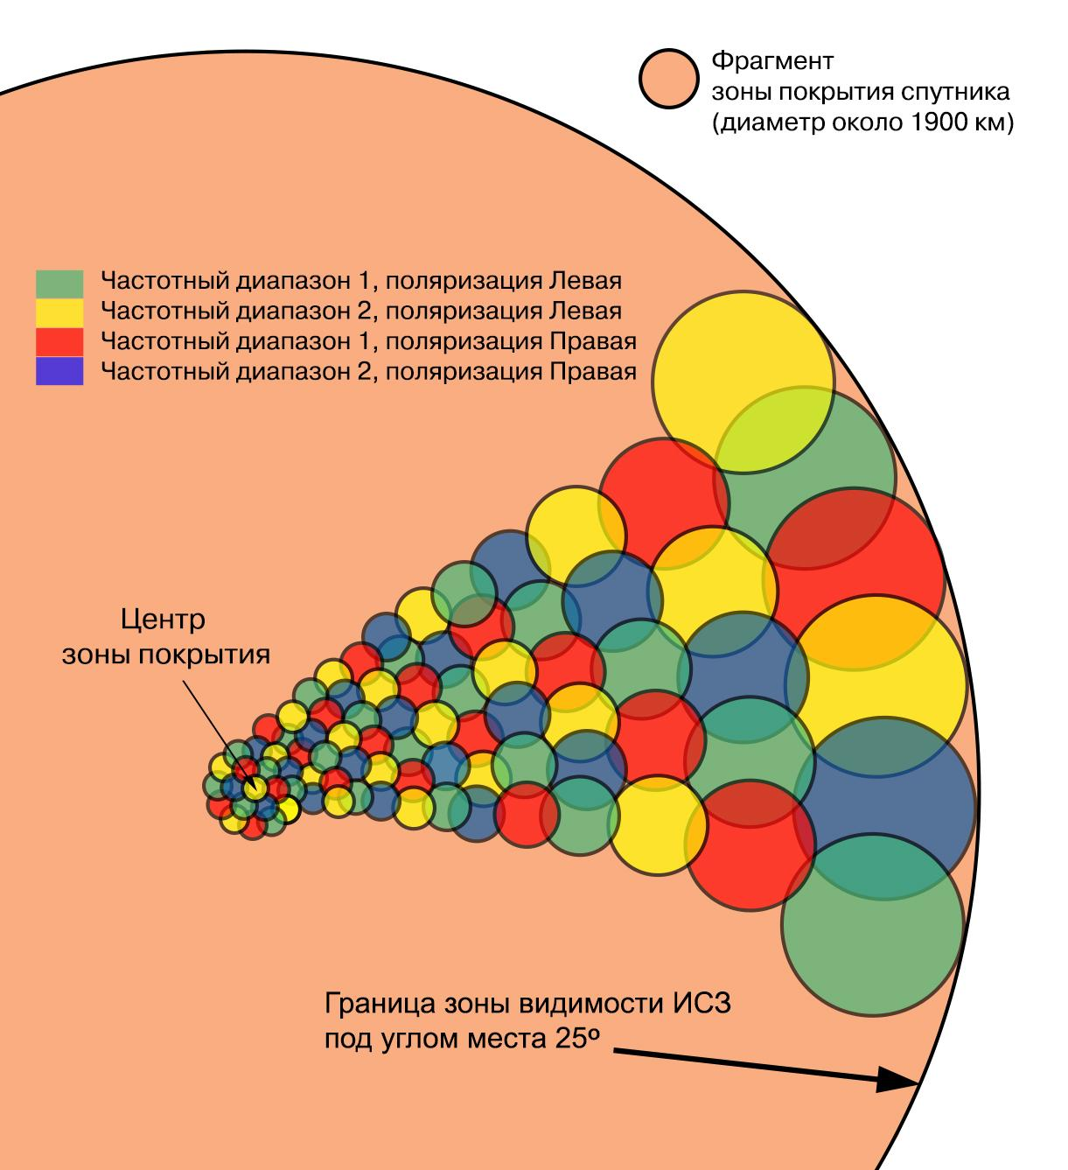
Проекция со стороны спутника Starlink на зону видимости: абонентские терминалы видят спутник под углом места 25°. Исходя из документации, в зоне покрытия одного ИСЗ смогут работать не более 16 лучей.

Slide 18
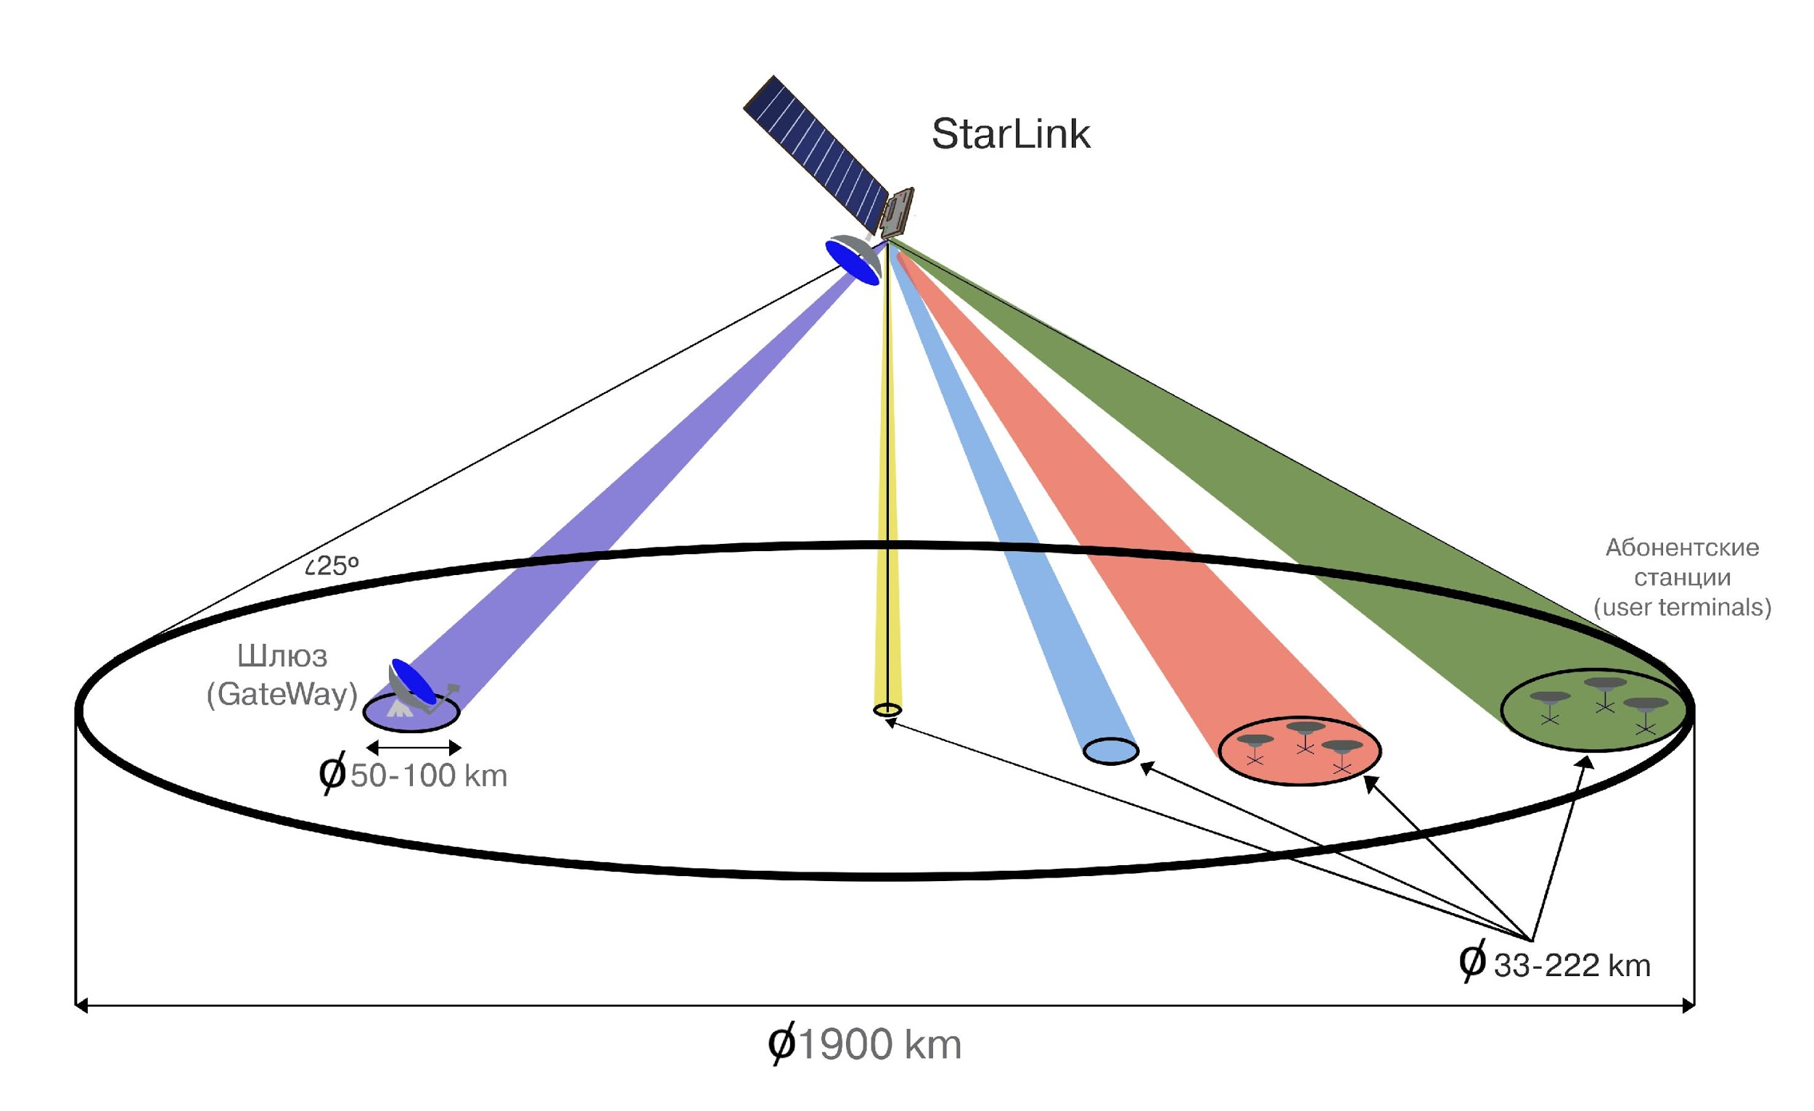

Slide 19
